Slide 1
Meine Lieblingsband

Slide 2
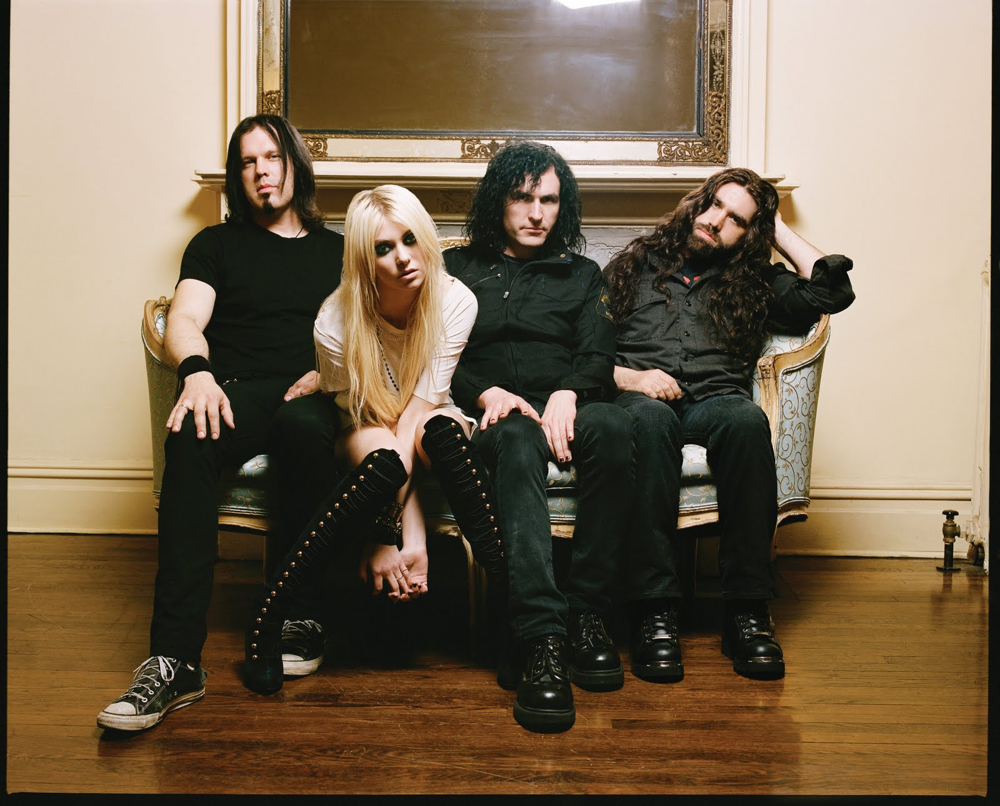
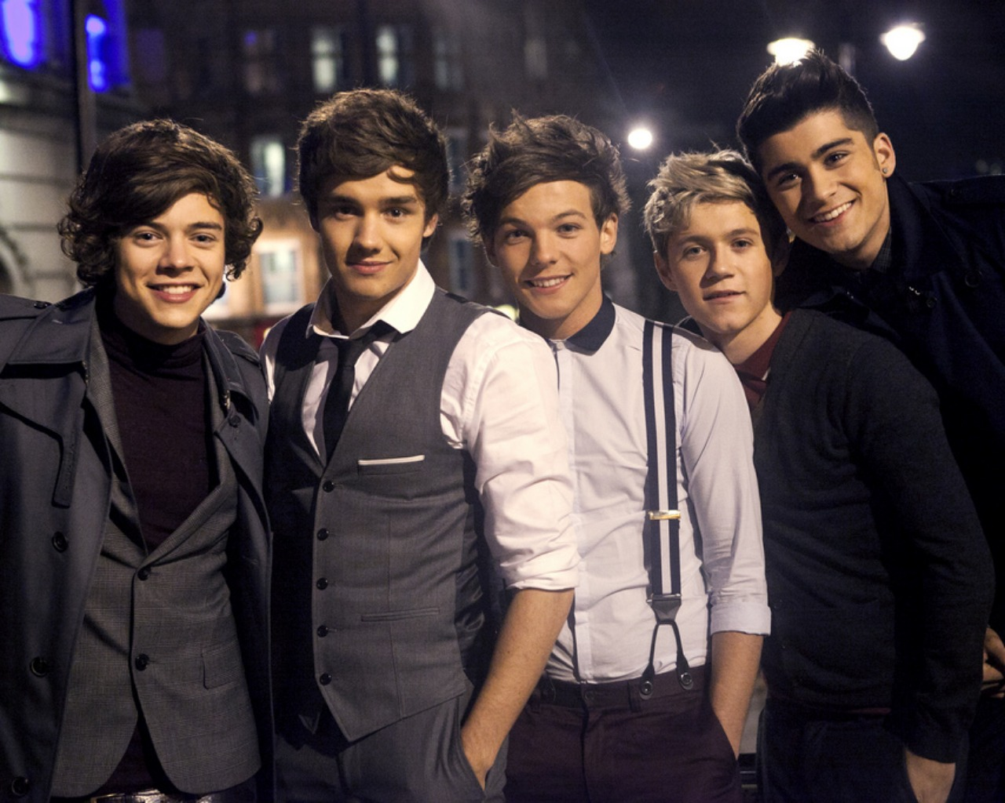
Meine Lieblingsband mit The Pretty Reckless und One Direction.
The Pretty Reckless
One Direction

Slide 3
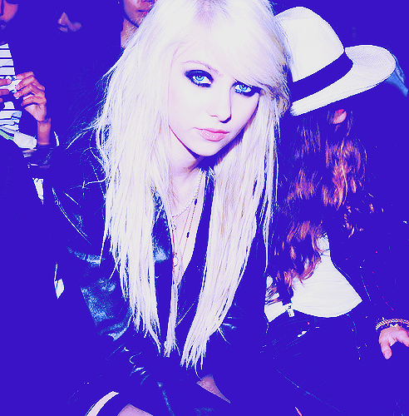
The Pretty Reckless ist eine alternative Rockband aus New York, die von der amerikanischen Schauspielerin und dem Model Taylor Momsen gegründet wurde.

Slide 4
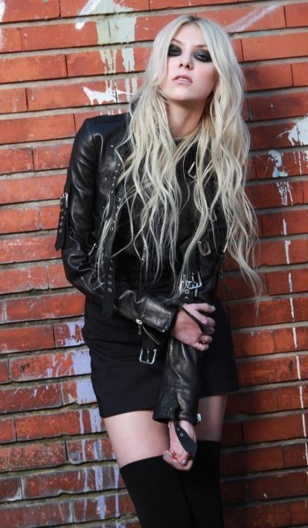
Taylor Momsen

Slide 5
Die Band wurde 2009 in New York von Taylor Momsen zusammen mit John Secolo, Matt Chiarelli und Nick Carbone gegründet. 2009 traten sie als Vorgruppe der The Veronicas auf deren Nordamerikatour auf. Derzeit ist Taylor Momsen das einzige Bandmitglied der Originalbesetzung. Sie arbeitet im Moment mit Ben Philips (Gitarre), Mark Damon (Bass), Jamie Perkins (Schlagzeug), die alle Mitglieder der Rock-Band Famous sind, zusammen. Sie unterzeichneten einen Vertrag beiInterscope Records und hatten eigentlich beabsichtigt, im Herbst 2009 ihr erstes Album zu veröffentlichen. Von The Pretty Reckless, die Ich mag es mehr Heart, You Make Me Wanna Die, Just Tonight, Miss Nothing und You.

Slide 7
One Direction ist eine britisch-irische Boygroup, bestehend aus den Mitgliedern Niall James Horan, Zayn Javadd Malik, Liam James Payne, Harry (Harold) Edward Styles und Louis William Tomlinson. Sie wurden Dritter bei der siebten britischen Ausgabe der Casting-Show The X Factor und unterschrieben im Nachhinein einen Plattenvertrag bei Sony Music. Musik Genre Pop, Pop Rock, Elektronische Musik.

Slide 8
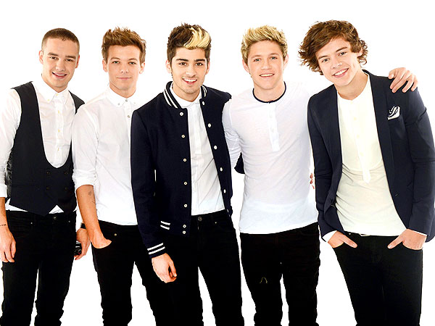

Slide 9
Musik und Text von One Direction
sind süchtig. Sie sind sehr positive Gruppe. Meine geliebten Lieder, die sie durchführen können Best Song Ever, Another World, Moments und One Way Or Another.

Slide 10
Durchgeführt:
Schülerin 7(11) Klasse
Putyler Gymnasium
Jana Kuruz
Lehrer: Tanass O. J.

